Slide 1


















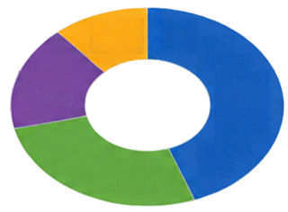









PayKX
Vi điều từ cho sinh viên
BÁO CÁO LỖI LÃI
PayKX
THÁNG 05/2024
TỔNG QUAN KẾT QUẢ
DOANH THU
THUẦN
TỔNG CHI PHÍ
LỢI NHUẬN GỘP
LỢI NHUẬN SAU THUẾ
12,45
7,28
5,17
2,89
TỶ VND
TỶ VND
TỶ VND
TỶ VND
+18,6%
so với T4/2024
▲ +12,1%
so với T4/2024
▲ +27,4%
so với T4/2024
▲ +31,2%
so với T4/2024
DOANH THU THUẦN
CƠ CẤU CHI PHÍ
16
12,45
10,50
10%
Phí đối tác &
ngân hàng
12
9,36
7,28
8,61
8
16%
46%
Chi phí vận hành
4
Chi phí marketing
0
28%
Khác
T01
T02
T03
T04
T05
Tăng trưởng doanh thu mạnh – Tối ưu chi phí – Lợi nhuận bứt phá

